Slide 2

Krótka historia jednego projektu

Slide 3
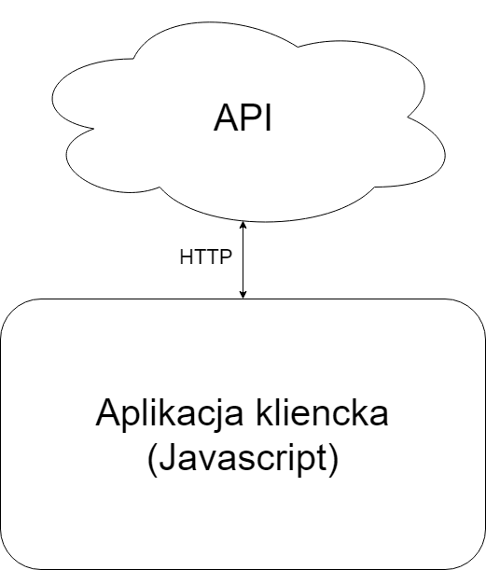


Slide 4


Slide 5


Slide 6
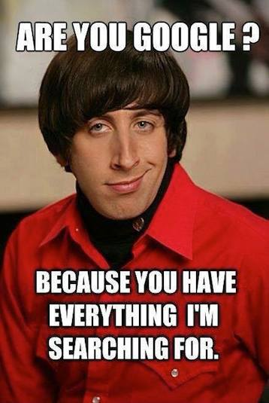

Slide 7
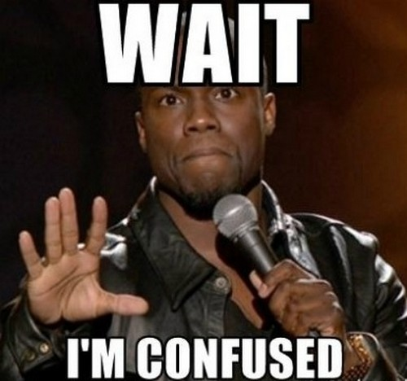
Authentication
Authorization

Slide 8

Authentication – Uwierzytelnianie
Authorization - Autoryzacja

Slide 9


Slide 10

Użytkownik
Aplikacja kliencka
Serwer autoryzacyjny (Identity)
Serwer z zasobami

Slide 11
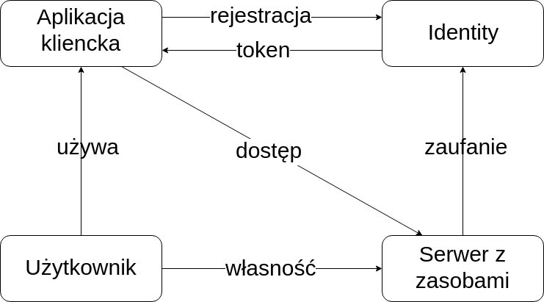
Podstawą każdego związku jest zaufanie

Slide 12
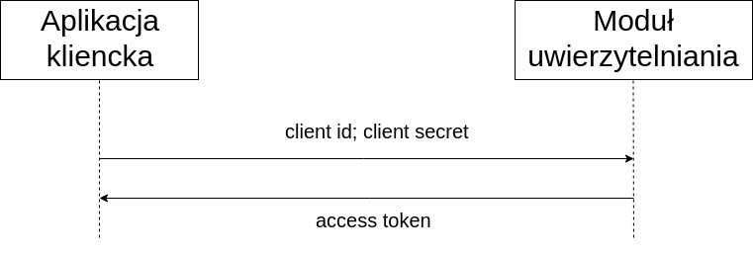
Client Credentials flow

Slide 13
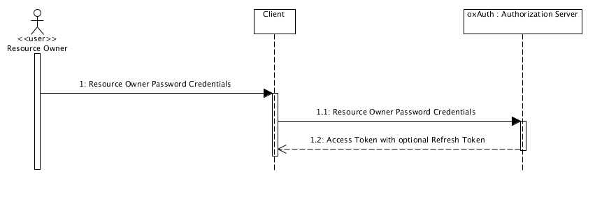

Slide 14
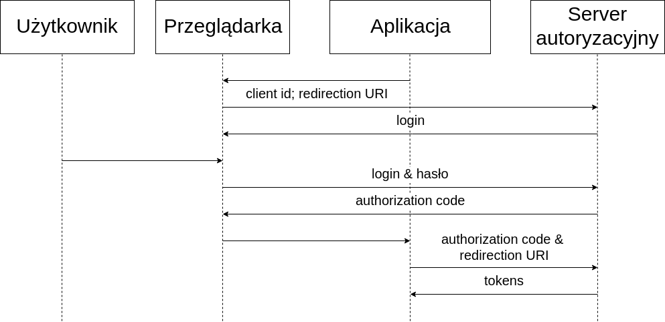
Auth code flow

Slide 15
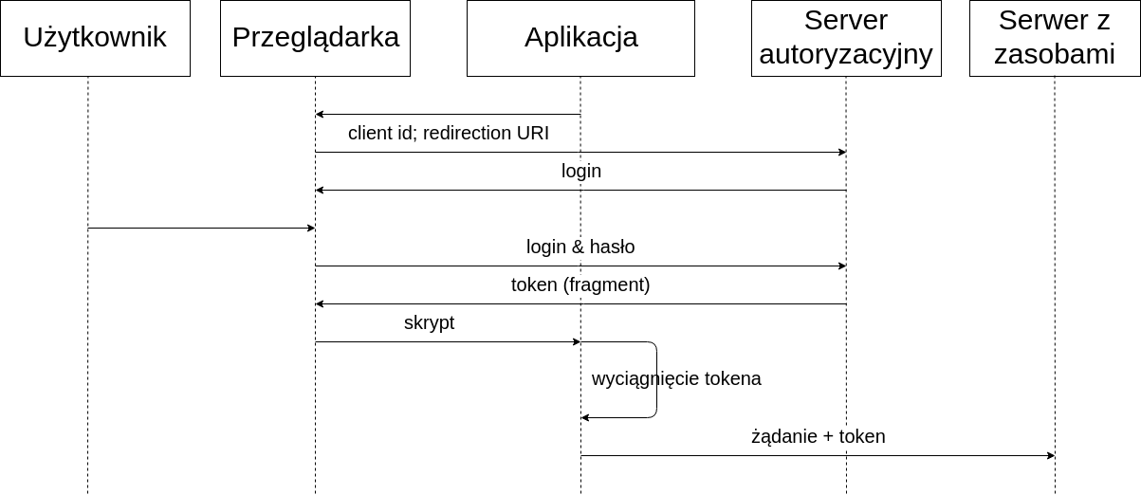
Implicit flow

Slide 16
client_secret i token niewidoczne dla użytkownika
Zapobiega różnym atakom (wynikającym ze złej implementacji) (confused deputy problem)

Slide 17

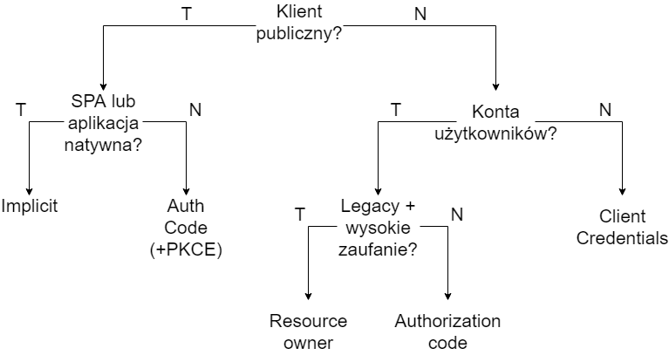

Slide 18
Zagrożenia
https://tools.ietf.org/html/rfc6819

